Slide 1
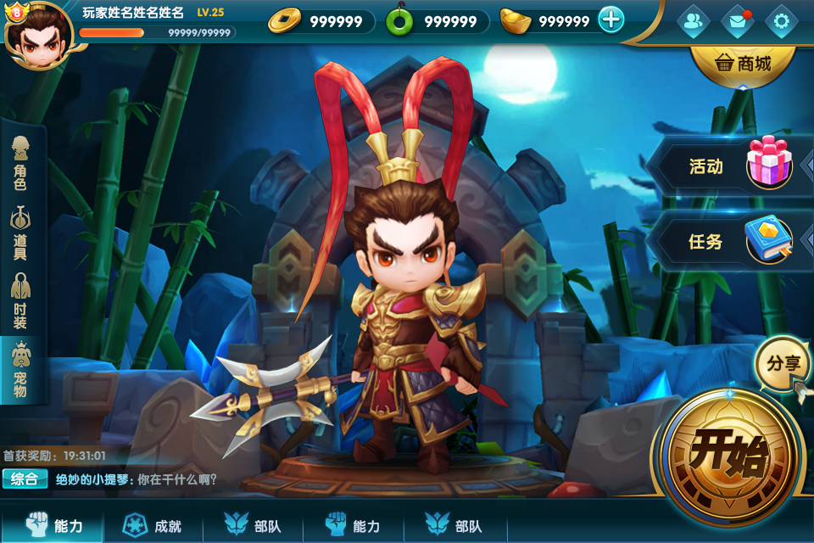
排行

Slide 2
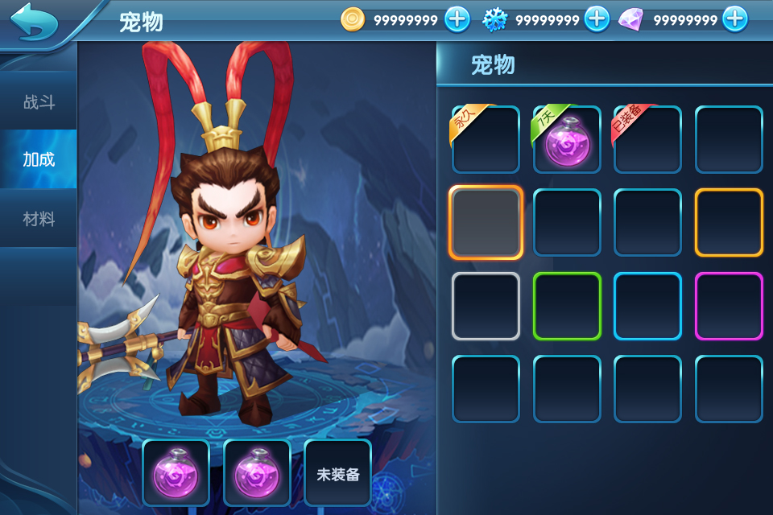








天梯
排名 玩家信息 常用英雄
胜场数
账号头像
玩家昵称八个汉字
胜率
Lv.20
胜率：99.99% 胜场：9999
全场最佳
账号头像
玩家昵称八个汉字
英雄数
Lv.20
胜率：99.99% 胜场：9999
成就点
账号头像
玩家昵称八个汉字
Lv.20
胜率：99.99% 胜场：9999
4
账号头像
玩家昵称八个汉字
Lv.20
胜率：99.99% 胜场：9999
5
账号头像
玩家昵称八个汉字
Lv.20
胜率：99.99% 胜场：9999
账号头像
此处玩家自己昵称
未上榜
Lv.20
胜率：99.99% 胜场：9999

